Slide 1
Муниципальное бюджетное общеобразовательное учреждение «Гимназия №122 им. Ж.А. Зайцевой» г. Казани Республики Татарстан
Проектно-исследовательская работа на тему:
«Методы похудения подростка»
Выполнил ученик:
Мазеев Артур Дмитриевич, 7В класса
Руководитель работы:
Приказчикова Татьяна Викторовна

Slide 2
Цель:
разработать эффективный метод похудения подростков.
Задачи:
Изучить телосложения человека;
Найти самые эффективные тренировки и диету для телосложения подростка;
Составить план тренировок.
Гипотеза:
предположим, что без диеты и тренировки нельзя сбросить вес в подростковом возрасте
Объект исследования: организм человека
Предмет исследования: методы похудения и физ. нагрузки для подростка.

Slide 3
Что такое телосложение?
Телосложение — пропорции и особенности частей тела, а также особенности развития костной, жировой и мышечной тканей.

Slide 4
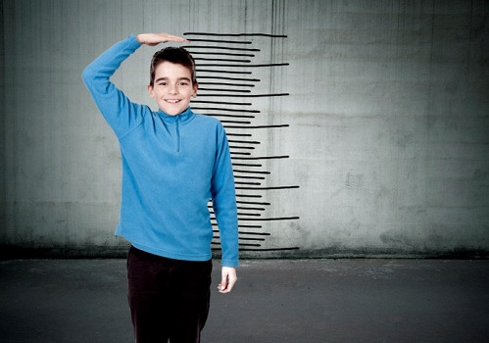
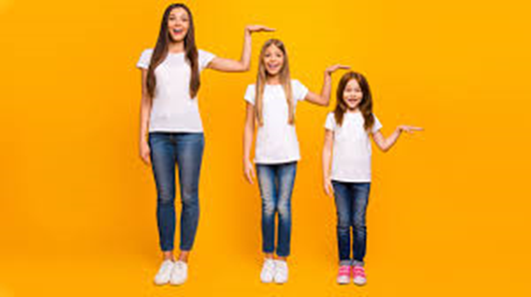
пубертатный скачок роста что это такое?
Увеличение скорости роста на определённых стадиях полового созревания.
Различают два
первый -на начальных стадиях полового созревания (12-13 лет) связан преимущественно с ростом конечностей (сначала верхних, затем нижних),
второй (14-16 лет) -на более поздних стадиях связан с ростом туловища, а также скелетных мышц. У девочек эти процессы начинаются в среднем на 2 года раньше, чем у мальчиков.

Slide 5
Возрастные изменение тела
Подростковый возраст характеризуется бурным ростом и развитием всего организма. Наблюдается интенсивный рост тела, продолжается окостенение скелета, возрастает сила мышц. Улучшается контроль коры головного мозга над инстинктами и эмоциями. Однако процессы возбуждения все еще преобладают над процессами торможения.

Slide 6
Функциональные показатели тела
К главным показателям жизненно важных функций относятся:
Температура тела;
Частота сердечных сокращений или пульс; Частота дыхания.

Slide 7
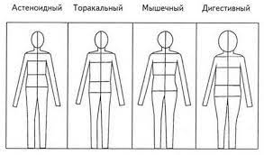
Типы телосложения
АСТЕНОИДНЫЙ ТИП; ДИГЕСТИВНЫЙ ТИП; ТОРАКАЛЬНЫЙ ТИП; МЫШЕЧНЫЙ ТИП.

Slide 8
анкетирование
Довольны ли вы своей фигурой?
Задумывались ли вы о диете?
Как вы думаете, нужна ли диете в подростковом возрасте?
Нужно ли соблюдать режим дня?
Как вы считаете нужны ли особые тренировки для похудения или достаточно зарядки с утра?
C какими методами похудения вы знакомы?

Slide 12
Что такое диета?
Диета – совокупность правил употребления пищи человеком
Так же есть виды диет . Самые популярные виды диет - Кетодиета, Вегетарианская, Детоксная.

Slide 13
Зачем нужна диета
Диета - это просто определенная программа питания, которая должна быть правильно сбалансирована с точки зрения индивидуальных потребностей человеческого организма и его диетических предпочтений. В настоящее время все большее значение приобретает здоровое питание.

Slide 14
что такое режим дня
Режим дня – это определенный распорядок труда, отдыха, гигиены, питания и сна. Это четкий распорядок жизни в течение суток, предусматривающий чередование бодрствования и сна, рациональную организацию различных видов деятельности, а также самодисциплину и добровольное выполнение принятых на себя обязательств.

Slide 15
зачем нужен режим дня
Польза режима дня в полноценном отдыхе, повышении качества сна, улучшении работы иммунной системы, нормализации функционирования нервной системы, стабилизации психологического состояния, достаточной физической активности, улучшении работы внутренних органов, улучшении усвоения пищи, а также в увеличении свободного времени.

Slide 16
Рацион питания
Основы для рациона питания в течение дня я решил посмотреть на просторах интернета на сайтах о здоровом питании.
Завтрак — 20–25 % от дневного рациона;
Второй завтрак — 5 %;
Обед — 30–35 %;
Полдник — 10–15 %;
Ужин — 20–25 %;
Второй ужин — до 5 %.

Slide 17
Примерный список продуктов по режиму питания
Первый завтрак: каша овсяная на молоке с изюмом — 200 г (330,4 ккал), чай подслащённый (14 ккал), бутерброд с чёрным хлебом и нежирным сыром — 83 г (187 ккал).
Обед: суп из индейки с вермишелью и сухариками (90 ккал), гречка рассыпчатая с мясной паровой котлетой (230,4 ккал), винегрет (130 ккал), морковный сок (94,4 ккал), чёрный хлеб — два куска (138 ккал), масло сливочное — 2 ч. л. (140 ккал).
Полдник : яйцо варёное (76 ккал), груша (96 ккал), молоко — 200 мл (103 ккал), с тост с вареньем (155,15 ккал).
Ужин: рыбная котлета с рисом и овощами на пару (277 ккал), салат из помидоров и огурцов (89,2 ккал), томатный сок (40 ккал), хлебцы ржаные — 2 шт. (42 ккал).
Второй ужин: несладкий йогурт (56 ккал) с тремя сушками (63 ккал), яблоко (82,7).

Slide 18
План тренировок
День первый – грудь + руки
Примеры основных упражнений:
- Отжимания
- Отжимания на брусьях
- Подтягивания обратным узким хватом
- Пресс (классические скручивания
День второй - спина + плечи
Примеры основных упражнений:
- Подтягивания
- Лодочка
- Шраги
- Пресс (поднятие ног лежа)
День третий – ноги
Примеры основных упражнений
- Приседания
- Выпады
- Пресс (подъем ног в висе)

Slide 19
Заключение
В рамках данного проекта по разработке метода похудения подростка были выполнены основные поставленные задачи успешно. Изучение телосложения человека позволило нам получить глубокое понимание физиологических особенностей подросткового организма и выявить особенности, влияющие на процесс жирового сгорания.

